Slide 1
演說1408從神話到歷史 講者： 掌門
《從神話到歷史：神話時代、夏王朝》(2005)
By
宮本一夫
“中國的歷史”系列第一冊，作者京都大學出身，專長東亞考古學和 比較考古學。

Slide 2
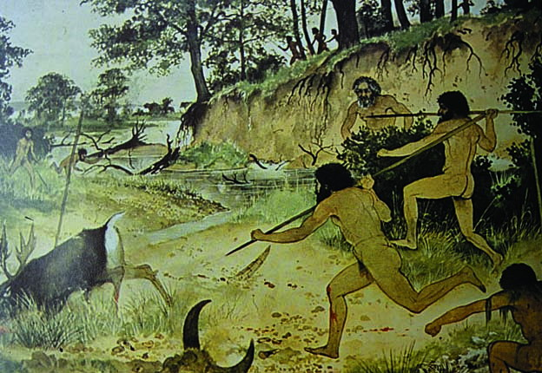
引言
始於3萬年前的最終冰期，華北氣候惡劣，原先採集植物食源的人類轉向狩獵大型冰河野獸。 1萬3千年前冰河時期突然結束，“漫長的夏天”降臨，大型野獸滅絕, 人類狩獵對象轉向小型動物. 石器與時俱進, 出現 磨製石器, 十九世紀英國學者 盧伯克 據此定義「新石器時代」.***
石器時代考古側重比較石器制式、地域分布和傳播途徑。

Slide 3
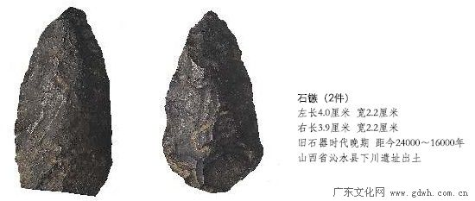
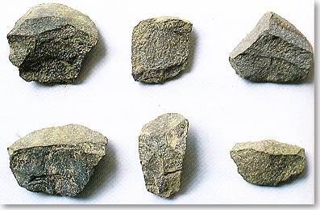
石器與生態的關係
是生態和食物源決定石器制式，即文化形態。
華北石器與時俱進，從“舊”入“新” ；華南則不然，由於氣候未至過差，生活形態無大改變，石器制式呈現惰性。***
華北石器被劃分為 大型石器和 小型石器兩個系統，工藝領先其他文化區域。 華南則屬 礫石石器系統，比較大型，工藝相對粗疏。
華北石器
華南石器

Slide 4
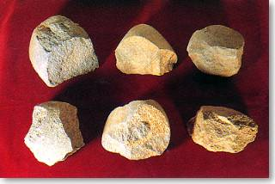
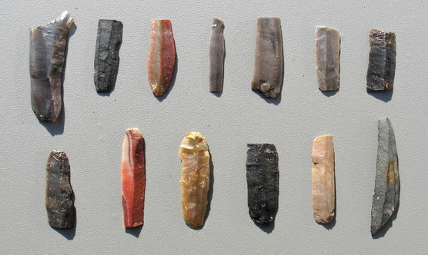
石器與生態的關係
小型石器分布在華北北部，這裡屬温帶氣候， Th. 小型石片石器主要用於動物解體和捕獵，常見於洞穴及山地遺址。 反之，大型石器主要用於植物的獲取和加工。**** 此類石器分布在華北南部和華南地區，這裡屬亞熱帶氣候，人類多居於平野，以根莖果實為食。
華北小型石器後來經歷了急劇變化，石片形狀從 斜軸尖狀變為 刀形，再變為成熟的 細石葉型。*** 細石葉技術是非常先進的“新石器”工藝。
舊石器
新石器

Slide 5
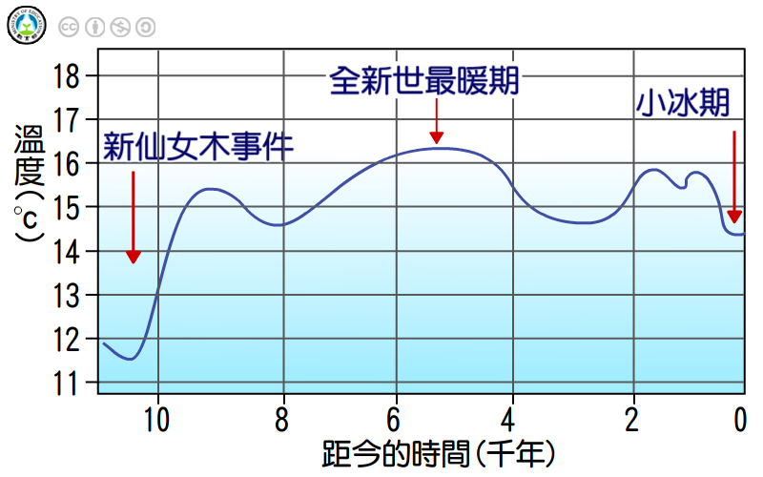
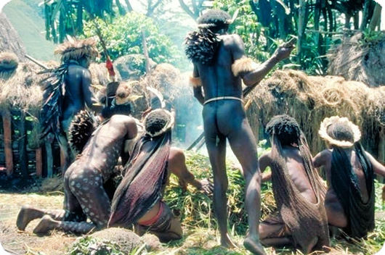
農業的起源
1萬1千年前的 “新仙女木冰期”是個 200年短暫的回冷期，新仙女木結束後農業在四大古文明所在地爆發。關於“農業的起源”, 有幾點學界已逐漸達成共識：
A定居先於農業。
B農業起源於女性主導的採集活動。
C農業演進為 “集約型”, 將社會轉換成 氏族結構。*****
D氏族結構導致社會階層分化, 最終產生 “首領制”; 並演進為 “世襲王權”.

Slide 6
農業的起源
採集一向是女性的工作, 由蒐集野生種 禾本植物種子(即是穀物), 到將之 “馴化” 為栽培種, 其間費時數百年, 當然只有女性才有這種耐性! 所以是女性發明了農業.*** 而定居是先決條件, 是定居催生出農業, 而不是其反面,**** 這從遺址中先出現野生種, 後來才出現栽培種足為明証.
新仙女木短暫回冷使生活艱難, 加快了栽培穀物的步調. 其後轉暖則放大了發展成果和加劇了擴散速度, 於是爆發了「農業革命」.***
這裡埋伏一條非常厲害的sense: Th. 農業技術必然以 “文化複合體” 的狀態擴散.***** 意思是說農業工序複雜, 工作量沉重, 需要某種群體內部分工才能進行生產. 所以對落後地區來說，不改變文化習性是不能進行農業生產的, 必須 “全盤農化”, 不可以 “採集為體, 農業為用”. ☺ 這和陶器技術的擴散有所不同, 陶器技術可以單項習得而不必改變原有的生活習性.
由此推導出另一條毒辣的sense: Th. 農業技術的擴散多以族群擴散的方式進行.***** 換句話說, 在一般情況下, 擁有農業技術族群的殖民行為清除或征服了原居民, 使到地區農業化.

Slide 7
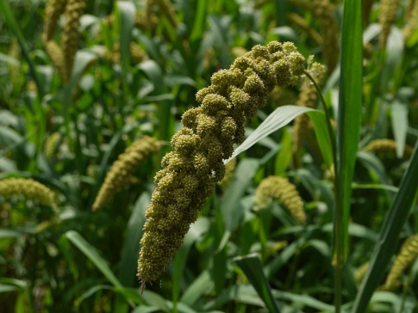
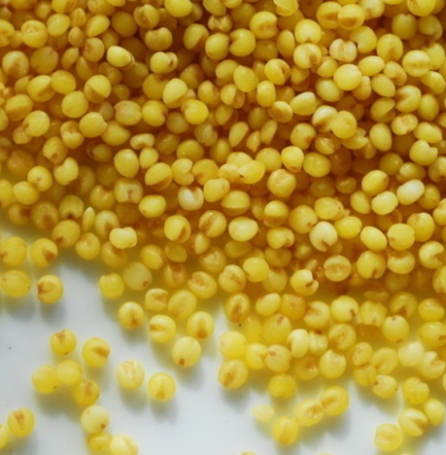
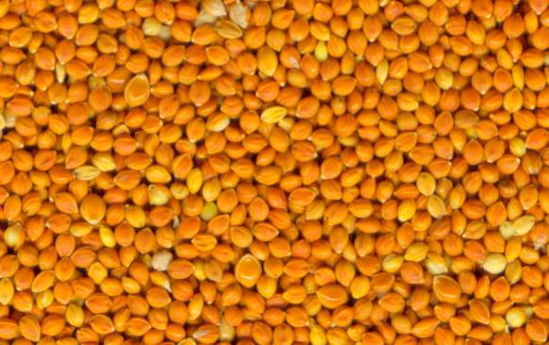
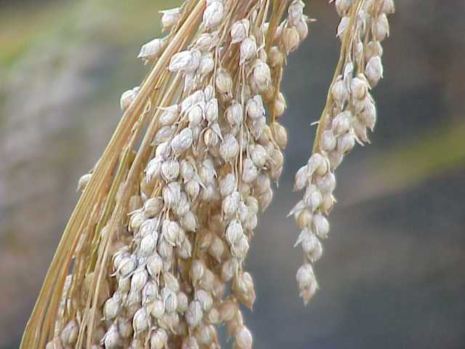
農業的起源
中國農業由華北華中地區栽種 粟和黍, 與及 華中栽種水稻開展. 到了戰國時代, 小麥才取代粟和黍成為北方的主流穀物. 由於並未在中國發現野生種小麥, 所以小麥應該是從西亞傳入的.***
粟黍都很適應華北的鹹性土壤和干燥氣候, 栽種粟黍最早可上溯至公元前6,000年左近.*** 農業先出現於華北黃土高原, 不是因為那裡土地肥沃, 而是因為土質疏鬆, 易於作業.
粟(小米)
黍

Slide 8
農業的起源
農業之初產出很低, GDP並無改善, 而早前定居縮短了生育間隔, 增加了人口, 其時的生活水準比採集只會更差.*** 農業是迫不得已的生存策略, 這點已成定論. 反例証是氣候和土壤最佳的華南地區從未發明農業,*** 皆因採集漁獵足可生存, 沒有了迫切性, 文化因而落後.
稻的栽種始於長江中下游地區, 時間和黍粟相近. 稻提供高得多的卡路里, 足可供養更多人口, 於是有學者認為農業初期華中的社會文化比華北更加發達. 可惜在公元前4,500年左近地球的最暖期, 海平面激烈上升, 長江口發生 “大海漫” (ie海水倒灌), 嚴重摧毁當地的稻作文化, 華北文化於是領先.*** 到了夏朝中期, 青銅技術從西亞傳進, 華北佔有地利, 壟斷了新技術, 文化上才拋離華中.

Slide 9
墓葬(葬殮方式)
考古人類學將社會進化定義為群體的組織化，*** 墓葬研究被認為是理解社會階層結構最有效的方法。 研究墓葬主要關注兩個方面：葬殮方式和 隨葬物品。
a遠古墓葬有 群葬、男女合葬和 個葬三種習俗。
「群葬」是一種“二次葬禮”，即在舉行祭祀的時候，將新近死者的遺骨從初葬墓地移進以血緣家族為單位的群葬墓，反映社會已形成氏族結構。*** 相同氏族的群葬墓聚在相鄰地區，有時不同氏族群葬墓的遺體頭部朝向不同的方向。
當社會分剖為兩個大氏族時，便是人類學所謂實行 “對偶婚”的“半族”制度。
「男女合葬」指男女同時被埋葬的墓葬，實情則是以女性殉葬，*** 非常邪惡。所有合葬墓均嚴格遵守「男左女右」原則，*** 反映「男尊女卑」觀念和父系結構己然確立.
元前4,200至2,600年新石器時代中期，以穩定的農業生產為背境，社會出現廣泛的階層分化，清楚反映在墓葬制式和隨葬物上面。

Slide 10
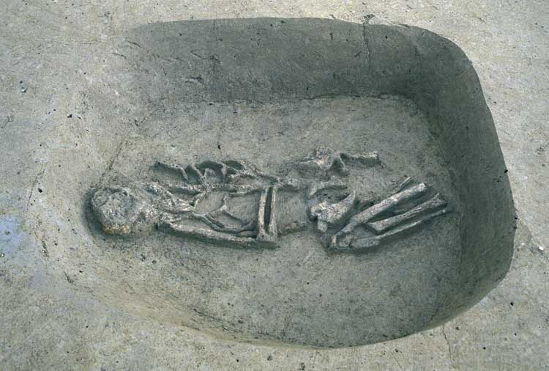
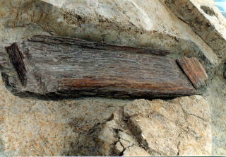
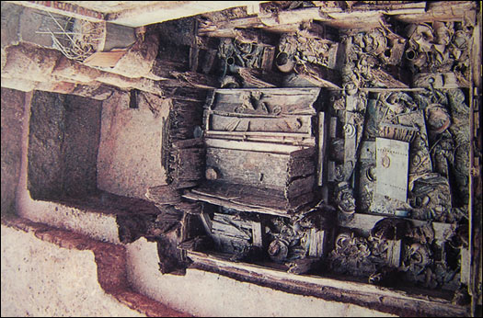
墓葬(葬殮方式)
b墓葬制式
首先是墓穴規模形成差距, 尤其是外顯的土墩的大小. 超大型土墩墓必為首領墓, 因要調動很多勞動力才可竟功. 人不准越級經營墓穴, 因此墓穴規模恆與隨葬品豐儉成正比.***
其次,葬殮規格差距也不斷放大，從古來的“土壙墓”，即挖坑將遺體直接埋葬；發展為以棺木承載遺體的“木棺墓”；和先在地下設置一間木製的椁室，再將棺木置於其內的“木椁墓”。 木椁墓只埋葬首領貴人，其豪華者甚至設有雙重椁室。
土壙墓
木棺墓
木椁墓

Slide 11
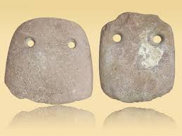
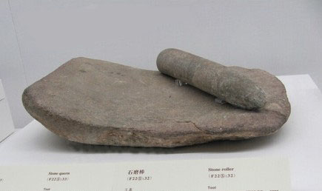
墓葬(隨葬物品)
隨葬物品可分為三類：A工具；B奢侈品；和C威信物。
其中關於「性別差異gender」之處特別重要，性別差異是象徵性二元系統，隨著勞動的性別分工而出現，成為人類最根深柢固的意識形態。****
A最早期的隨葬品是工具，男為石鏟，女為磨盤和磨棒，有趣的是兩個類別絕對不相混雜。*** 比較隨葬物品件數，女性墓更有厚葬的傾向，証明其時尚未轉換成父系社會，女性的社會地位較男性高。
石鏟
磨盤和磨棒

Slide 12
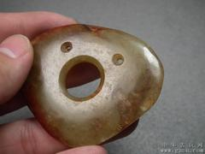
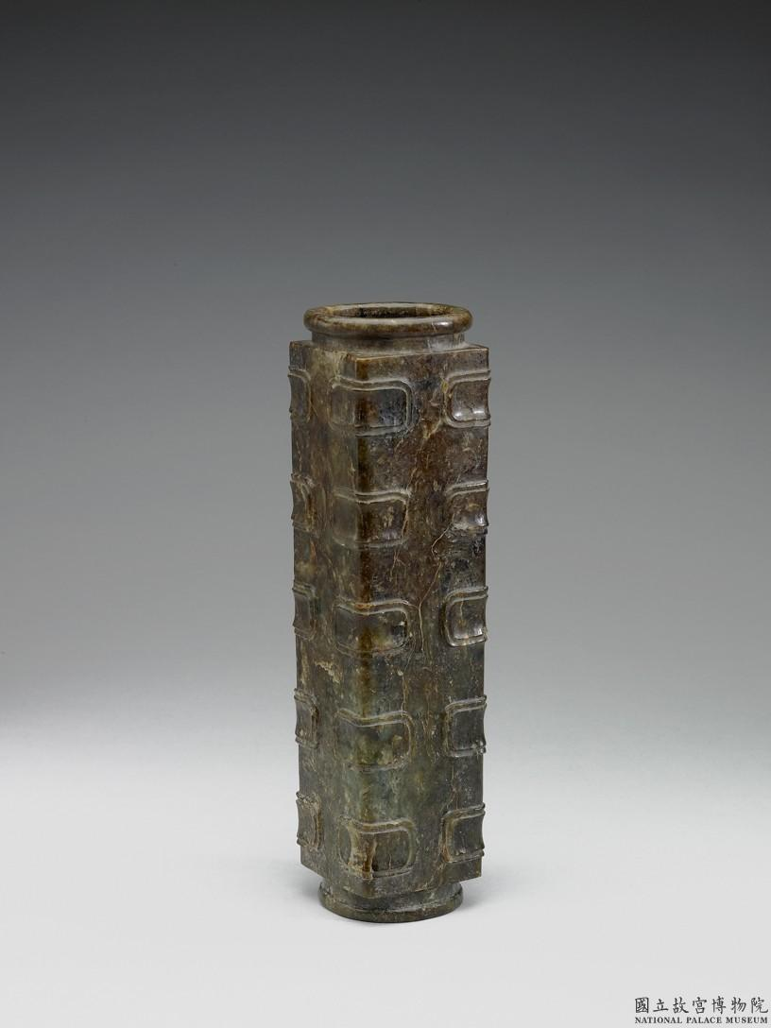
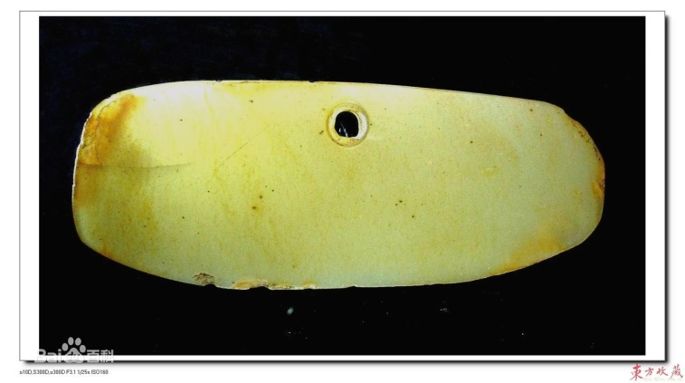
墓葬(隨葬物品)
B分化後的社會轉為強調奢侈品, 漸漸只有窮人才用工具隨葬. 奢侈品以玉器為最高級別, 這種源自長江流域的習俗很快傳遍各地.
C最重要的隨葬品是威信物, 如玉琮和玉, 是用來顯示身份的物品, 只有男性首領才配享有.***
葬玉
玉
玉琮

Slide 13
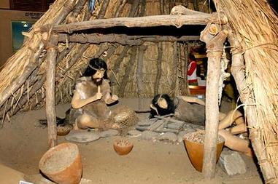
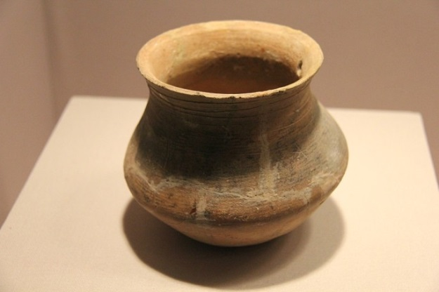
築城
最原始的農業社會一般呈現為分散的小聚落居住形態， 其後聚落逐漸變大，並且出現防禦性設施。*** 最早的設施是壕溝，該種聚落稱為“環壕聚落”。 墓葬研究顯示其時聚落內部和聚落之間均未出現階層分化現象，仍是平等的社會，尚未有首領制和戰爭習俗，壕溝的用途是防範野獸和保護穀物倉儲。***
新石器時代中期社會按父系氏族血源出現分化，形成豪族和平民階層。*** 同一時期聚落之間也出現分化，大型聚落佔據中央位置，周圍攏集較小型聚落，社會邁向「酋邦首領制」。****
中後期開始築城，該種聚落稱為“城郭聚落”。 城郭通常內部範圍很大，除了居屋還包含農田和廣場。 集會廣場的証據很有趣：沒有房舍的空地上面卻掘出很多陶杯，猜測那兒是宗教祭祀的場所。***

Slide 14
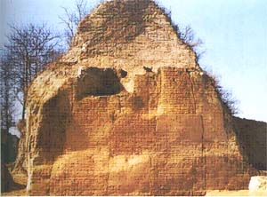
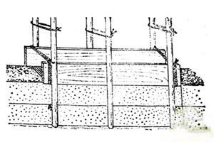
築城
其時未發明“版築法”，城牆只是堆叠而成的土壘，然而內混粘土，異常堅固，需要動員龐大勞動力。 在社會未進至首領制之前，估計只能依靠宗教的號召力量。人類學的通識是：於農業社會而言，教權掌控政治早於王權。***
合乎常識的解釋是築城為了因應戰爭，但考古學家仍苦苦不捨，蒐集証據。 他們從箭鏃變大變重，跟矢身的接合更堅固，與及橫切面變成菱形和三角形，推論以加強弓為必要條件，提高整體殺傷力，明顯為武器化進程。***
另外從城內水田的地勢高度和結合環境証據，某些地方的城牆可能兼有堤壩的功能。***
新石器時代城牆
版築法

Slide 15
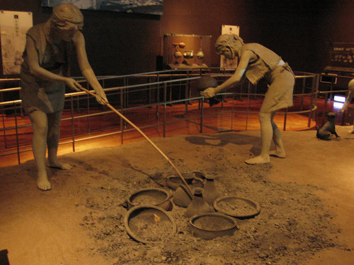
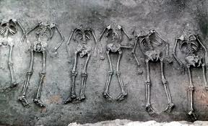
祭祀
新石器時代早期祭祀的性質是「農業祭祀」, 屬祁求豐收的宗教行為,*** 使用的祭品是穀物和牲畜, 祭壇遺址留下豬狗的骨頭. 農業祭祀並不以人為牲, 人牲只出現於房舍的基座.
新石中期社會按父系氏族重新組構, 祭祀性質轉換為「祖先崇拜」.***** 祖先祭祀早期在墓地, 後期在宗廟舉行, 屬政治性集會多於宗教意味, 族長履行最高獻祭儀式, 宰殺牲畜, 即所謂 “執牛耳”, 以申明其族內領導權.
到了商朝, 最高祭祀規格出現蓬勃的「人牲」習俗. 犧牲的多是羌人, 即北方的畜牧民族.*** 人類學的解釋是中原已建成 “民族國家”, 有必要邪惡地犧牲 “他者”, 來鞏固 “我者”的種族認同. 人牲是祖先祭祀的高等形式,*** 周初仍極盛行.
農業祭祀
人牲

Slide 16
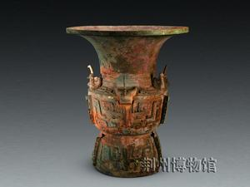
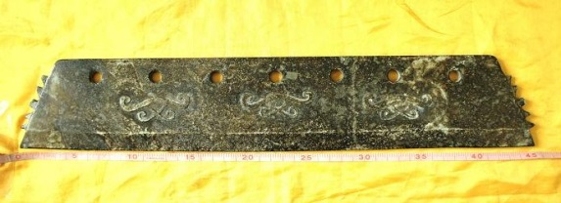
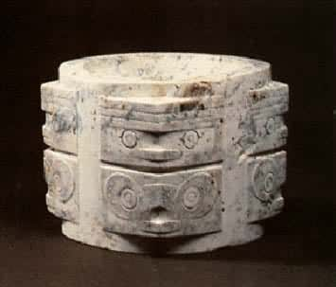
祭祀
所謂「禮樂」則是國家級別祖先祭祀的系統化儀式形態, 由象徵性的器物體系(ie「禮器」)和 複雜的儀禮行為所組成.***** 周朝的“儒” 便是執行禮儀的專業顧問, ie禮儀師.
最早期的禮器是「酒器」, 主要是大型儲酒器 “大口尊”, 在祭祀場合由首領掌控, 用以向民眾分配酒水. 中期出現各種玉製「祭器」, 款式繁多, 彰顯氏族首領的祭祀和宗教權力; 「樂器」作為儀式的有機部分也開始現身. 終末期出現 “玉”之類的象徵性「兵器」, 彰顯首領的軍事指揮權,*** 也訴說著戰爭的重要性上升. 所有這些形式都在首領的隨葬物品中展現出來.
舉例: “玉琮” 為一方柱形玉器, 中有圓形孔道, 用以溝通祖先和神靈.
夏朝末期引進了青銅技術, 商周之世青銅禮器壓倒一切, 最終發明了「封建主義」, “禮樂征伐自天子出”, 形成極度嚴格的父權社會.
商代 大口尊
商代和田七孔出戟玉刀
玉琮

